Slide 1


Slide 2


Slide 3



O que é Espiritualidade Vitalizada?
Ellen White usou palavras adicionais como “vitalizada” e “vivificar” em conexão com a palavra “espiritualidade”. Definida como “dar vida” no Dicionário Americano da Língua Inglesa Webster, de 1828, a palavra “vitalizar” sugere um poder de mudar a vida e a experiência externa que anima a condição espiritual, semelhante à vida que se inicia como um resultado do fluxo da seiva da vinha ao ramo.

Slide 4

“
“As riquezas aumentam, os homens, mesmo os que professam piedade, põem nelas o coração; e quanto mais têm, menos dão.”
Ellen G. White, Testemunhos
para a Igreja, vol.3, p.547
“

Slide 5
“
Se as riquezas aumentam, os homens, mesmo os que professam piedade, põem nelas o coração; e quanto mais têm, menos dão para o tesouro do Senhor. Assim a riqueza torna egoístas os homens, e o entesouramento estimula a avareza; e esses males se fortalecem pelo exercício ativo.
Ellen G. White, Testemunhos para a Igreja, vol.3, p.548.
“

Slide 6

“
A antítese (e antídoto) da avareza é a liberalidade. O homem sábio disse, “Há quem dê generosamente, e vê aumentar suas riquezas; outros retêm o que deveriam dar, e caem na pobreza. O generoso prosperará; quem dá alívio aos outros, alívio receberá” (Prov.11:24, 25, NVI).
“

Slide 7
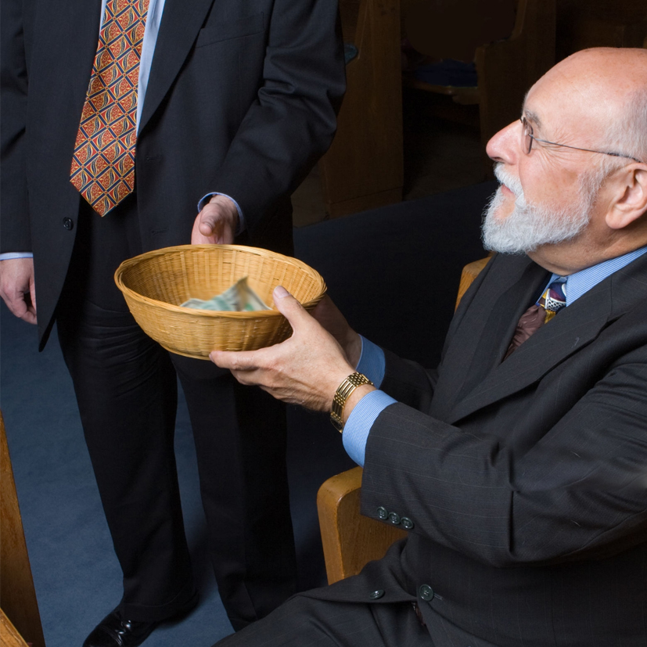
A oferta voluntária deve ser proporcional "à bênção" e dada "voluntariamente com o coração".

Slide 8
“
Tragam o dízimo todo ao depósito do templo, para que haja alimento em minha casa. Ponham-me à prova, diz o Senhor dos Exércitos, e vejam se não vou abrir as comportas dos céus e derramar sobre vocês tantas bênçãos que nem terão onde guardá-las.
Malaquias 3:10 (NVI)
“

Slide 9
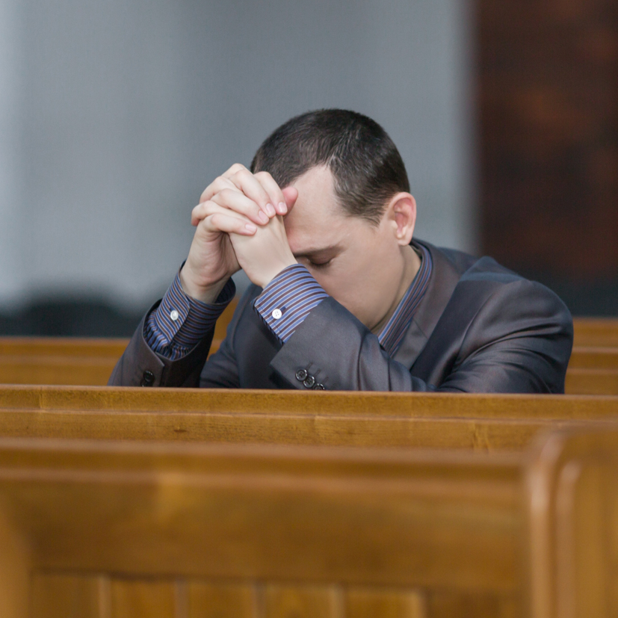
Espiritualidade promove liberalidade; a liberalidade contínua mantém a espiritualidade.

Slide 10

O dar deve tornar-se um hábito, para que possa contrapor-se ao perigoso e enganador pecado da avareza. O dar continuamente faz com que a avareza morra de inanição.

Slide 11

I Timóteo 6:10, Paulo declarou que
“O amor ao dinheiro é raiz de todos os males.”

